Slide 1
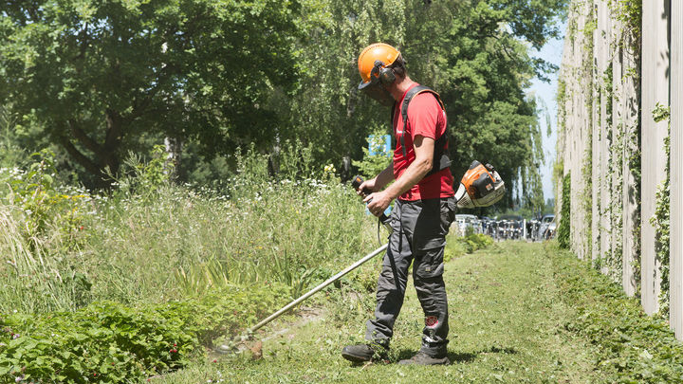
Werk in Tuin & Landschap

Slide 2
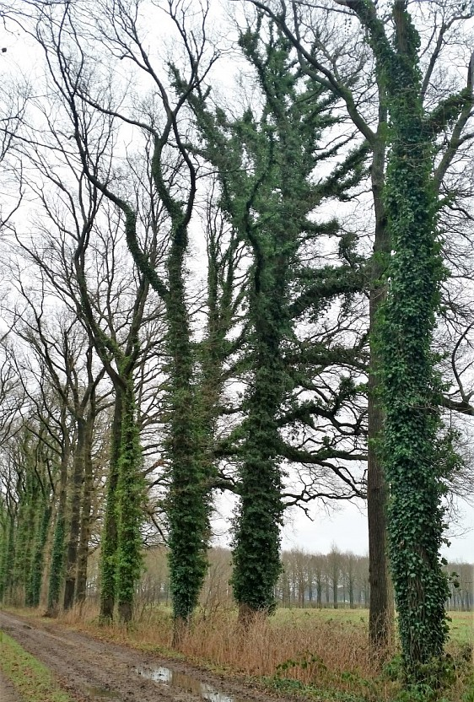
Soorten beplanting
1. Tuinplanten
Eenjarige planten
Tweejarige planten
Vaste planten
2. Struiken/heesters
3. Bomen
Loofbomen
Naaldbomen
Onderverdeeld in drie plantengroepen

Slide 3
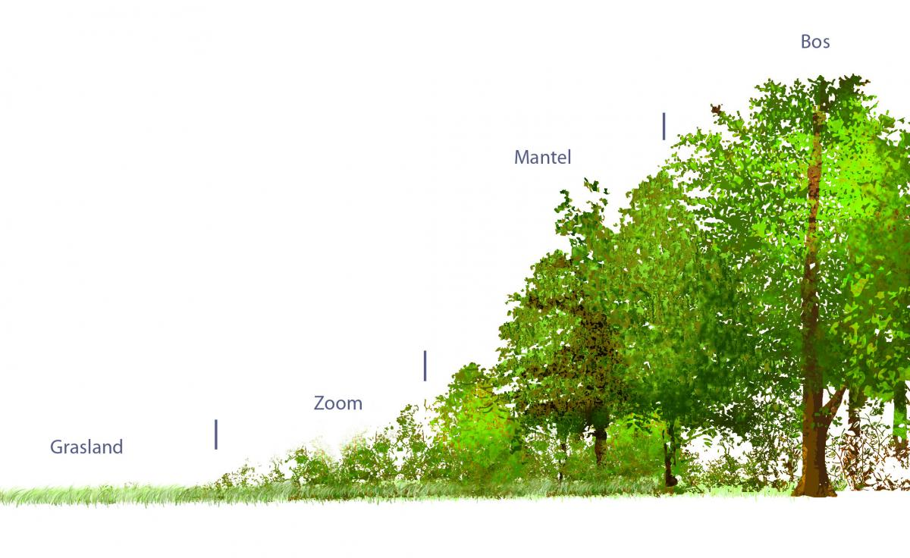
Opbouw van beplanting in een landschap

Slide 4
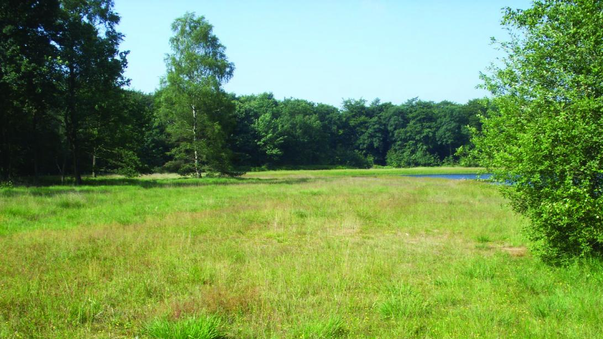
Grasland
Eerste niveau
Grassen (Witbol/Pitrus)
Kruiden (Weegbree/Camille)
Bloemen (Boterbloem/Klaver)
Wilde flora
Onderhoud?
cyclomaaier
Bosmaaier
Overgang naar de zoom

Slide 5
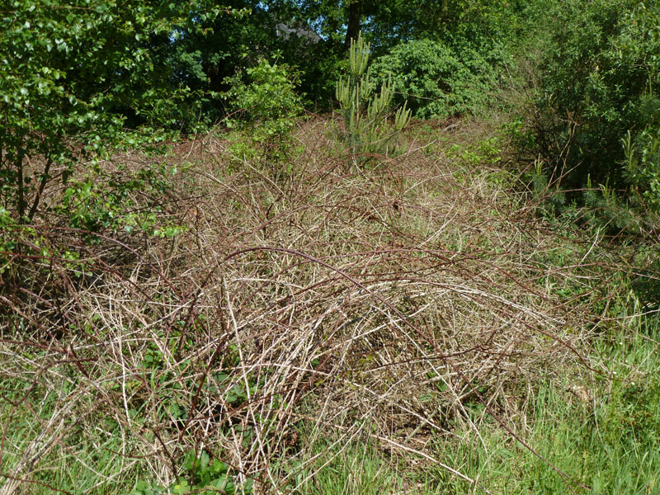
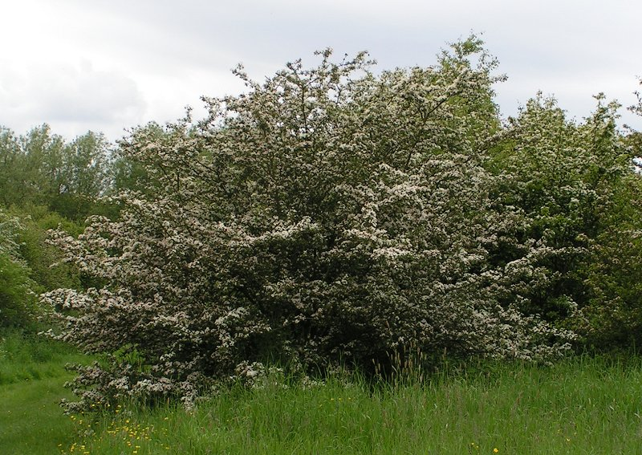
Zoom
Tweede niveau
Heesters, struiken en kruiden
Schuilplek voor fauna (dieren)
Onderhoud:
Kettingzaag
Bosmaaier (slagmes/zaagblad)
Zeis (overlast?)
Overgang naar de mantel

Slide 6
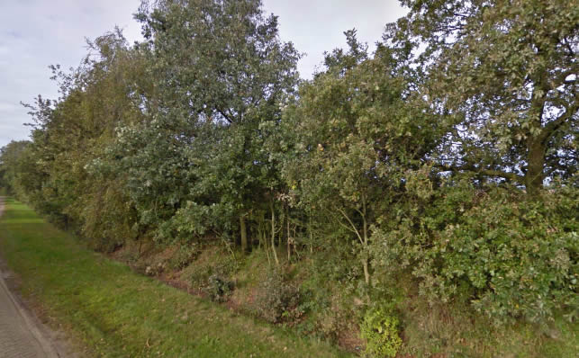
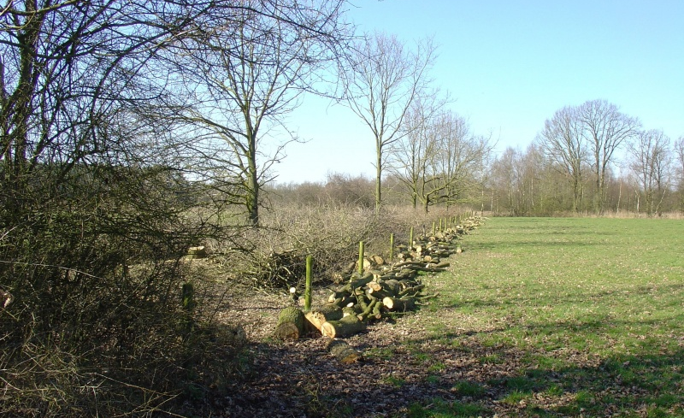
Mantel
Derde niveau
Kleinere boomsoorten, heesters/ struiken
Wind, regen en temperatuur hebben meer invloed
Houtsingels (onderhoud?)
Overgang naar het bos/kern

Slide 7
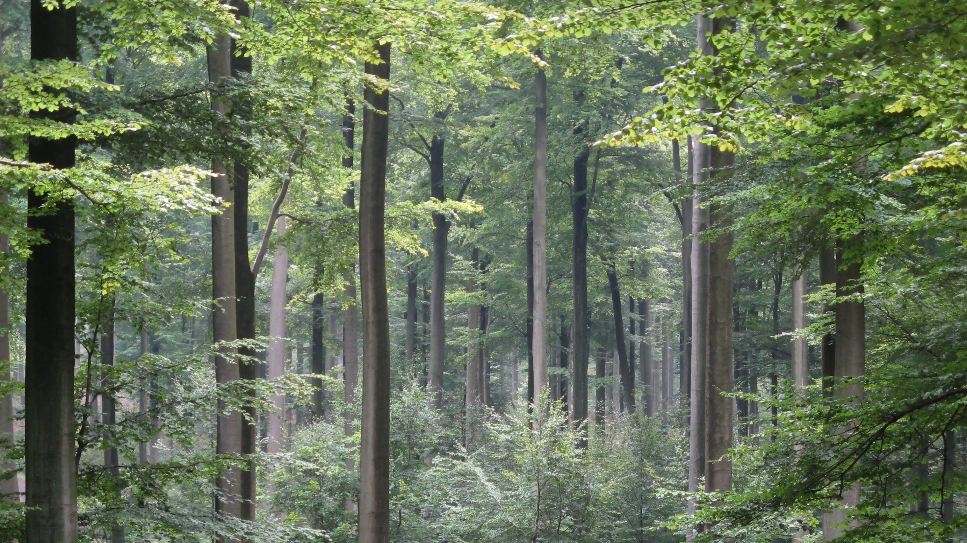
Bos/Kern
Vierde niveau
Climaxbos= hoog opstaande bomen
Onderhoud
Kettingzaag
Harvester
https://www.youtube.com/watch?v=8VGzhtj5_tA
Productiebos

Slide 8
Groeifactoren voor planten
Bodemsoort
Licht behoefte
Vocht
Bodemleven (schimmels)

Slide 9
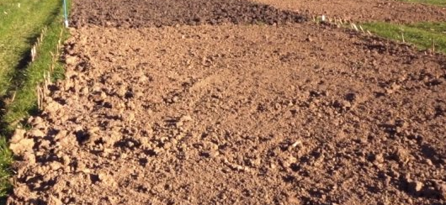
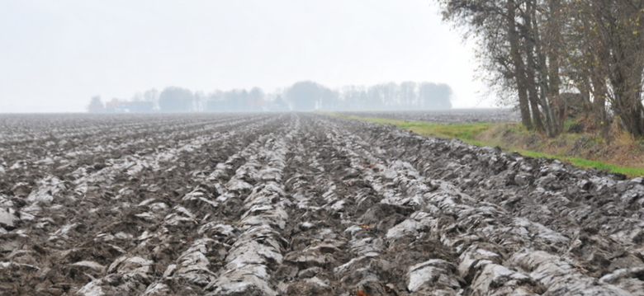
Bodemsoort
Kleibodems:
Afgezet door water (rivier of zee)
Kalkrijk, voedselrijk
Vochtig/nat
Zand en leem bodems:
Afgezet door wind
Kalkarm, arme tot matig voedselrijk
Hoe meer leem, hoe beter het water vast houdt

Slide 10
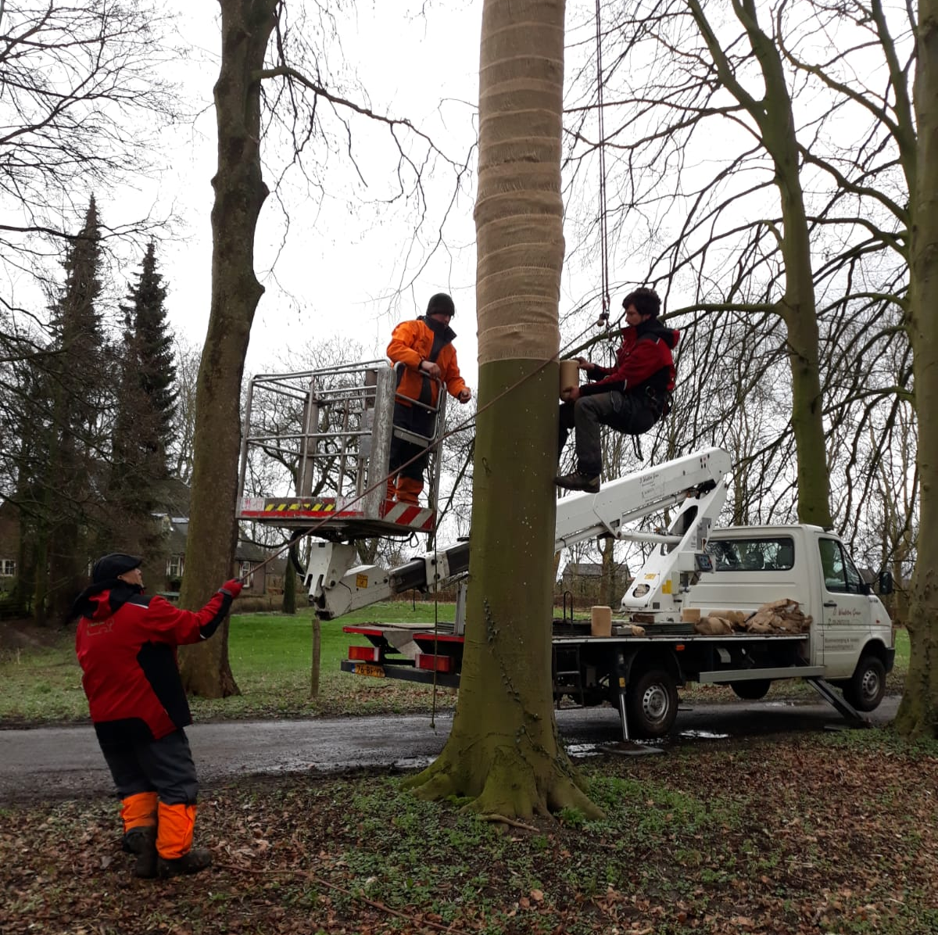
Lichtbehoefte
Een plant/boom groeit naar het licht toe
Onderhoud speelt grote rol
Productiebossen
Zonnebrand bij beuken

Slide 11
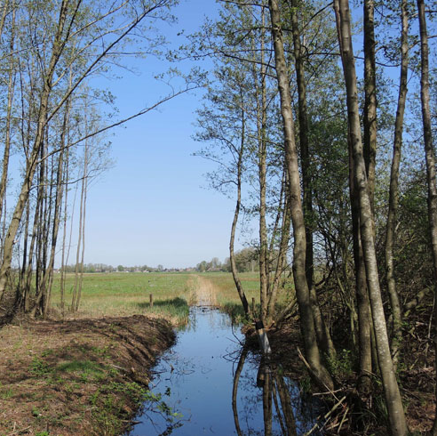
Vocht
Droog: In de zomer niet of nauwelijks vocht bevatten (puur zandgrond).
Vochthoudend: In de zomer niet helemaal uitdrogen (leem/ kleigrond).
Vochtig: In de zomer vochtig blijvend en in de winter hoge grondwaterstand hebben (zandige kleigronden).
Nat: In de winter langdurig onder water staan en in de zomer vochtig of drassig (klei- en veengronden).
Drassig: Bodems waar het hele jaar het grondwater op maaiveldhoogte staat (niet-ontwaterde veengronden).

Slide 12
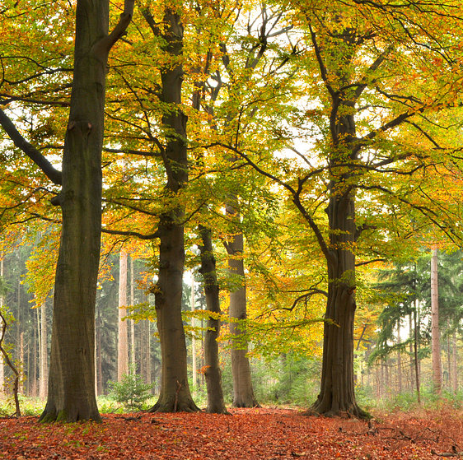
Bodemleven
Schimmels en bacteriën zetten plantenresten om in voedingsstoffen.
Wormen en kevers zorgen voor beluchting van de bodem.
De beuk werkt samen met de Mycorrhiza schimmel om te overleven.

Slide 13
Opdracht les 1
Iedereen kiest 1 soort beplanting uit niveau 2, 3 en 4 (zoom, mantel en bos) en zoekt hier de volgende informatie bij:
Naam + bijbehorende plantengroep (bijv. grassen/kruiden/heesters/bomen)
Foto van de tak (met blad) in de zomer
Foto van de tak in de winter
Beschrijving van de knoppen
Omschrijving van het blad
Omschrijving van de bloei
Vruchten
Groeiplaats (licht, vocht, bodemsoort, rijke of arme bodem, etc.)
Werk netjes want we voegen deze informatie samen tot een catalogus waaruit jullie informatie halen voor verdere opdrachten/lessen!

Slide 14
Naam leerling 2. Zoom 3. Mantel 4. Kern/bos
Braam Brem Amerikaanse eik
Pitrus Duindoorn Gewone Beuk
Witbol Meidoorn Es
Klaproos Vlier Fijnspar
Grote brandnetel Hazelaar Ruwe berk
Wilde chicorei Hulst Gewone wilg
Vingerhoedskruid Krent Veldesdoorn
Smalle weegbree Wilde kardinaalsmuts Lindeboom
Herderstasje Aalbes Japanse lariks
Kruipende boterbloem Sleedoorn Tamme kastanje
Witte klaver Liguster Paardenkastanje
Wilde varen Gelderse roos Lijsterbes
Dovenetel Vuilboom Zomereik
Zevenblad Gele Kornoelje Zwarte els

